Slide 1
База данных и поставщик Big Data
Салимов Д.Р.

Slide 2
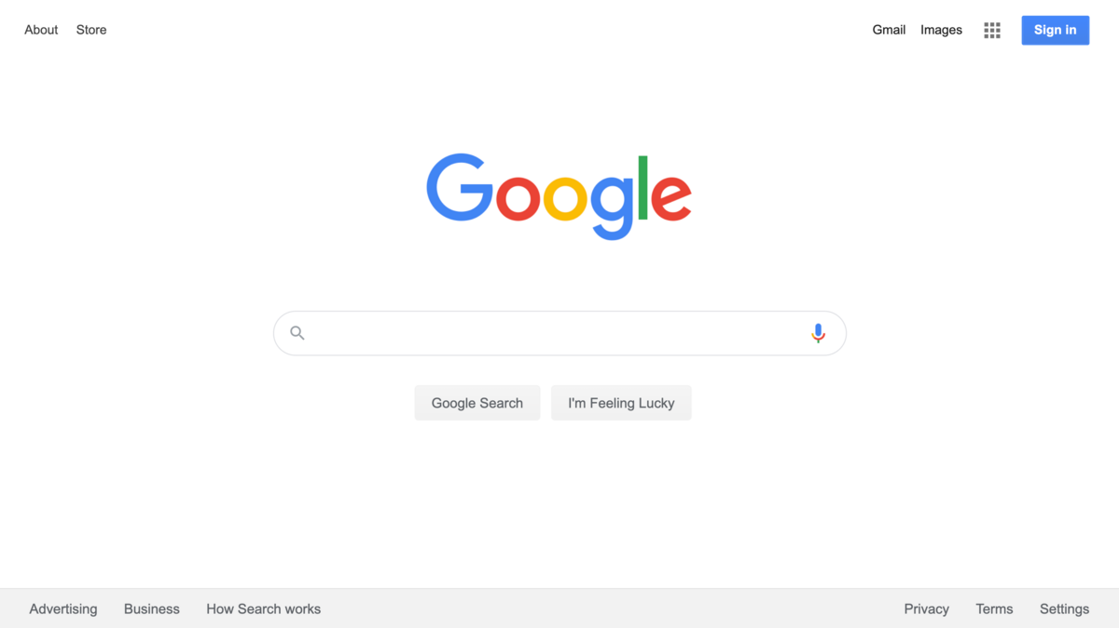
Google
как база данных и поставщик Big Data
Вариативное задание 2: презентация по ресурсу
поиск
данные
аналитика
реклама
URL: https://www.google.com
1

Slide 3
1. Название ресурса, год издания и URL
Google Search — глобальная поисковая система и инфраструктура работы с данными
• Название ресурса: Google / Google Search. • Год запуска: 1998. • Основатели: Ларри Пейдж и Сергей Брин. • Разработчик и владелец: Google LLC, компания Alphabet Inc. • Режим доступа: открытый веб-доступ через браузер и мобильные приложения.
Скриншот: главная страница Google с поисковой строкой.
URL: https://www.google.com
2

Slide 4
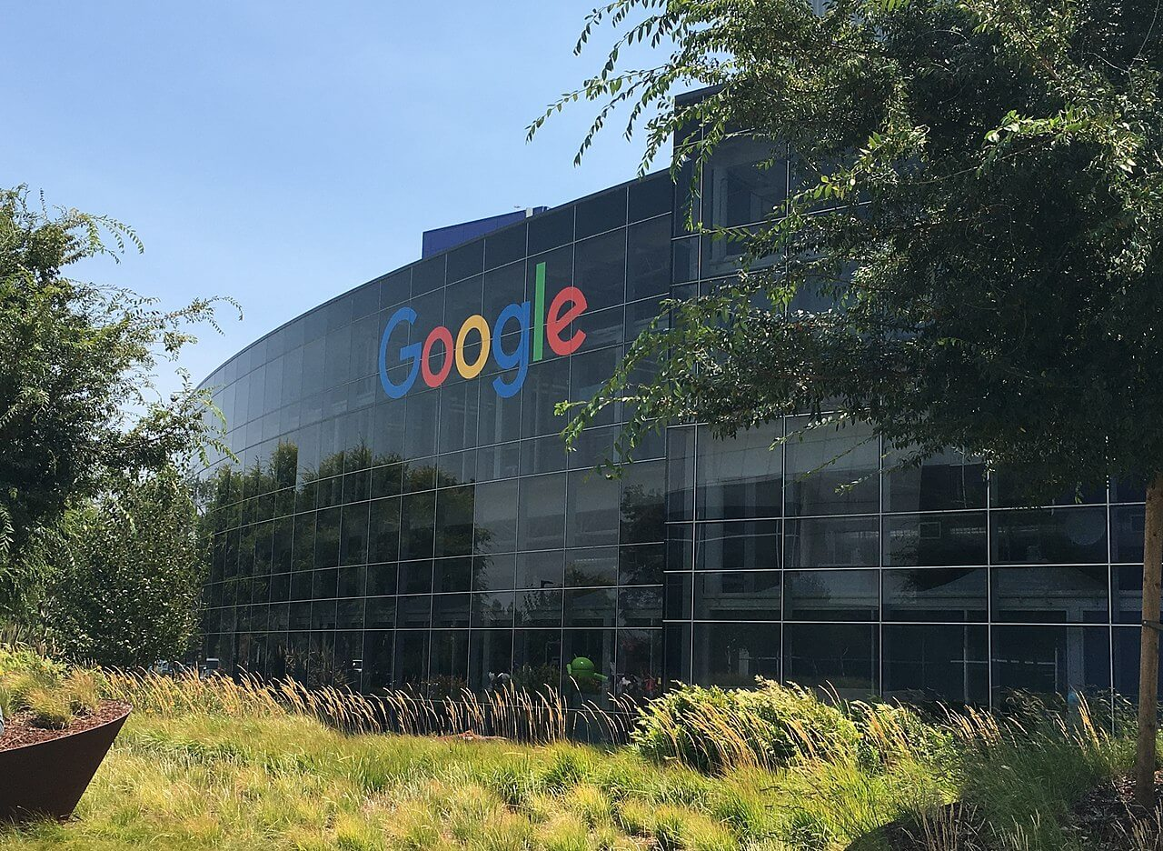
2. Основные направления деятельности и функции
Google — не только сайт поиска, но и экосистема сервисов данных
1
2
3
4
5
6
поиск информации
индексация веба
карты и геоданные
видео и медиа
облако и Big Data
реклама и аналитика
• Поиск и ранжирование веб-страниц, изображений, видео, новостей и карт. • Хранение и обработка больших массивов данных: запросы, документы, поведение пользователей, геоданные. • Сервисы Big Data для бизнеса: Google Cloud, BigQuery, Vertex AI, Looker. • Монетизация через рекламные технологии Google Ads.
3

Slide 5
3. Система управления и расположение
Руководство Google связано с материнской компанией Alphabet Inc.
• Управляющая компания: Google LLC, входит в холдинг Alphabet Inc. • Генеральный директор Google и Alphabet: Сундар Пичаи. • Центральный офис: Googleplex, Mountain View, California, USA. • География деятельности: международная; сервисы доступны почти во всех странах.
Расположение: Маунтин-Вью, штат Калифорния, США.
4

Slide 6
4. Структура сайта и пользователи
Минималистичный интерфейс скрывает сложную инфраструктуру данных
Структура сайта
Пользователи сайта
• Главная страница с поисковой строкой. • Разделы результатов: Все, Картинки, Видео, Новости, Карты, Покупки. • Дополнительные блоки: «Люди также ищут», Knowledge Graph, быстрые ответы. • Настройки поиска, язык, регион, безопасный поиск, аккаунт Google.
• Школьники, студенты, преподаватели и исследователи. • Обычные пользователи для повседневного поиска. • Бизнес и маркетологи для рекламы и аналитики. • Разработчики и аналитики, использующие Google Cloud и BigQuery.
5

Slide 7
5. Качество информации и наличие рекламы
Google помогает находить данные, но сам не гарантирует качество каждого найденного сайта
+
+
±
−
актуальность
полнота охвата
достоверность
риск рекламы
• Актуальность: результаты часто обновляются быстро, особенно новости и популярные запросы. • Полнота: широкий охват веб-страниц, изображений, видео, карт и справочных блоков. • Достоверность: зависит от источников; пользователь должен проверять автора, дату и репутацию сайта. • Реклама: в Google есть рекламные объявления, обычно помеченные как «Sponsored» или «Реклама».
6

Slide 8
6. Краткая оценка ресурса
Сводная таблица для ответа по ориентировочному плану
Критерий
Оценка
Актуальность
Высокая: поисковые результаты и индексы регулярно обновляются.
Достоверность
Зависит от найденного источника; Google дает инструменты поиска, но не заменяет экспертизу.
Полнота
Очень высокая: огромный индекс веб-страниц и собственные базы знаний.
Удобство
Высокое: простой интерфейс, фильтры, быстрые ответы, персонализация.
Реклама
Есть: рекламные результаты и коммерческие блоки.
Общее впечатление
Мощный справочно-поисковый ресурс и платформа Big Data для учебы, исследований и бизнеса.
7

Slide 9
7. Источники
Основные материалы для подготовки презентации
• Google. Company information / About Google. https://about.google/company-info/ • Google Search Help. Knowledge Graph and Knowledge Panels. https://support.google.com/knowledgepanel/answer/9787176 • Google Ads Help. Your guide to Google Ads. https://support.google.com/google-ads/answer/6146252 • Google Cloud. BigQuery documentation. https://cloud.google.com/bigquery/docs • Alphabet Investor Relations. Company information. https://abc.xyz/investor/ • Britannica Money. Sundar Pichai biography. https://www.britannica.com/money/Sundar-Pichai • Wikimedia Commons. Screenshot Google Search / image materials.
Вывод: Google — пример крупнейшей глобальной информационной системы, где поиск, базы знаний, облачная аналитика и рекламные технологии объединены вокруг обработки больших данных.
8

